Slide 1
Методи науково-педагогічного дослідження

Slide 2
«Немає ні однієї педагогічної закономірності, немає ні однієї істини, яка була б абсолютно однаково застосована до всіх дітей».
В. Сухомлинський

Slide 3
Як відомо, педагог за родом своєї діяльності завжди повинен опосередковано або безпосередньо займатись дослідництвом, дослідницькою роботою, дослідженнями різних проблем, що стосуються навчання, виховання, життєдіяльності та поведінки школярів.

Slide 4
Перш за все слід пам'ятати, що загальним для всіх наук є діалектичний метод (ДМ)!
Яке призначення цього методу? Чого він навчає? На що він спрямований?
Що взагалі означає термін "діалектика"?
Діалектика (з філософії) - це вчення про найбільш загальні закономірності становлення і розвитку явищ, процесів, діяльності.

Slide 5
Якщо діалектика - це вчення про розвиток певного явища, то
цю позицію треба покласти в основу тлумачення діалектичного методу (підходу), з якого розпочинає своє подальше дослідження певного об'єкту.
В чому ж його сутність?

Slide 6
Для розуміння його сутності розкриємо 5 його характеристик
1. ДМ - передбачає розгляд і вивчення всіх педагогічних явищ у відповідності з умовами і характером суспільного життя, та виходячи з конкретних умов, місця і часу.
2. ДМ - вчить, що всі педагогічні явища необхідно розглядати не ізольовано, а в тісному зв'язку з іншими педагогічними явищами, фактами, процесами, які мають безпосереднє або опосередковане відношення до даного.

Slide 7
3. ДМ - передбачає, що кожне педагогічне явище треба вивчати в його розвитку, тобто педагог-дослідник завжди повинен передбачати те нове, що буде внесено ним в розвиток даного педагогічного явища.
4. ДМ - вчить бачити якісні зміни в педагогічних явищах, визначати, передбачати умови переходу кількості в нову якість.
5. ДМ - вчить, що всі педагогічні явища необхідно вивчати і досліджувати, зосереджуючись на внутрішніх протиріччях як рушійних силах його розвитку.
ДМ є загальним для дослідження явищ в усіх галузях, в усіх науках.

Slide 8
Всі методи педагогічних досліджень можливо розвести в 3 напрямки (етапи) дослідження:
І. Методи вивчення і аналізу наукової літератури.
ІІ. Методи вивчення педагогічного практичного досвіду.
III. Дослідницько-експериментальна робота.

Slide 9
І. Методи вивчення і аналізу наукової літератури
Вони спрямовані на глибокий теоретичний аналіз наукових джерел в області педагогіки та суміжних наук, а також на описаний практичний педагогічний досвід (історичний, сучасний зарубіжний, сучасний вітчизняний). При цьому використовуються такі конкретні методи та прийоми роботи з науковою літературою.

Slide 10
1. Складання бібліографії - це складання списку основної літератури за темою або проблемою дослідження. Для цього необхідно звернутися перш за все до Тематичного каталогу у бібліотеці. Джерела виписати на окремі картки.
2. Анотація - це надто короткий, стислий виклад загального змісту даної праці (на окремих картках).
3. Реферування і конспектування - це більш розгорнута, а іноді детальна форма викладу основних думок і положень з досліджуваної теми, що є в цьому джерелі.
4. Виписування цифрового і фактичного матеріалу - це дослівний виклад фактів, ілюстрацій, прикладів у вигляді цитування, тобто виписування цитат, а також виписування діаграм, схем, таблиць, графіків, формул тощо.

Slide 11
II. Методи вивчення педагогічного практичного досвіду
Це другий напрямок наукового педагогічного пошуку, який включає в себе такі конкретні методи.

Slide 12
Спостереження (пасивне) –
це тривале сприйняття об'єктів вивчення, що дає можливість прослідкувати на практиці за протіканням певного педагогічного явища та змінами, що відбуваються в ньому.
Спостереження застосовується перш за все з метою збору фактичного (емпіричного) матеріалу.
2. Спостереження у формі співучасті - це коли дослідник не є стороннім спостерігачем, а виступає активним учасником спостережуваного педагогічного явища чи процесу.

Slide 13
3. Бесіда доповнює спостереження. Метою бесіди є також збір фактичного (емпіричного) матеріалу з досліджуваної проблеми.
Бесіда завжди проводиться за раніше заготовленими питаннями, тобто за планом. Хід, зміст і відповіді на них під час бесіди фіксуються (записуються, протоколюються - бажано за допомогою ТЗН).
4. Інтерв'ювання - це різновидність бесіди..Прийшло в педагогіку із соціології. На відміну від бесіди (яка протікає в звичних для людей умовах) інтерв'ювання відбувається в незвичних для людей умовах (на вулиці, в громадських місцях, під час уроку, виховного заходу тощо) та за системою спеціально продуманих запитань.

Slide 14
5. Вивчення робіт учнів, що дає досліднику цінний матеріал по вивченню індивідуальних відмінностей та вікових особливостей досліджуваних.
Вивчати можливо такі види результатів навчально-пізнавальної діяльності учнів:
письмові (к.р., с.р., п.р.) роботи;
графічні роботи (креслення);
творчі роботи (твори, малюнки, поробки тощо)
зошити;

Slide 15
6. Вивчення шкільної документації –
метод дослідження важливий для збору теоретичного матеріалу, а також для виявлення певних тенденцій та закономірностей протікання навчально-виховного процесу.
Серед такої документації може бути:
особові справи учнів;
медичні картки;
класні журнали;
протоколи педрад, зборів;
навчальні плани;
навчальні програми;
документи держави про освіту;
підручники;
накази Міносвіти тощо.

Slide 16
7. Метод анкетного опитування учнів, учителів, шкільних працівників, батьків допомагає зібрати дані масового опитування з метою виявлення загальної тенденції ставлення досліджуваних до того чи іншого педагогічного явища, яке досліджується.

Slide 17
III. Дослідницько-експериментальна робота
Для такої роботи обирають два класи (групи) з відносно однаковим рівнем успішності та рівнем загального розвитку учнів:експериментальний (Е) і контрольний (К).

Slide 18
Такі класи обираються за допомогою спеціально розроблених діагностуючих робіт, тобто виконуються кількісні та якісні зрізи, що носять констатуючий характер.
Далі здійснюється навчаючий (формуючий)
експеримент, завдання якого є впровадити в педагогічну практику новітні ідеї навчання або виховання, які сприяли б підвищенню їх ефективності.
Після такої роботи здійснюється контрольний зріз для виявлення результатів впливу нових ідей на навчання чи виховання.

Slide 19
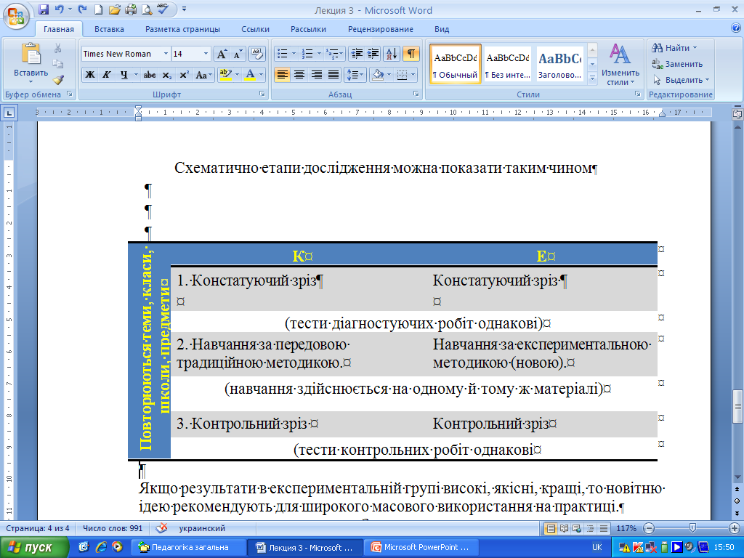
Схематично етапи дослідження можна показати таким чином
Якщо результати в експериментальній групі вищі, якісніші, кращі, то новітню ідею рекомендують для широкого масового використання на практиці.

